Slide 1


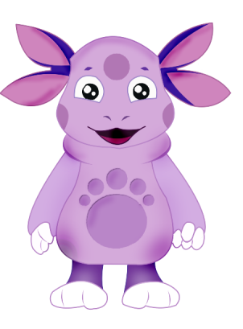
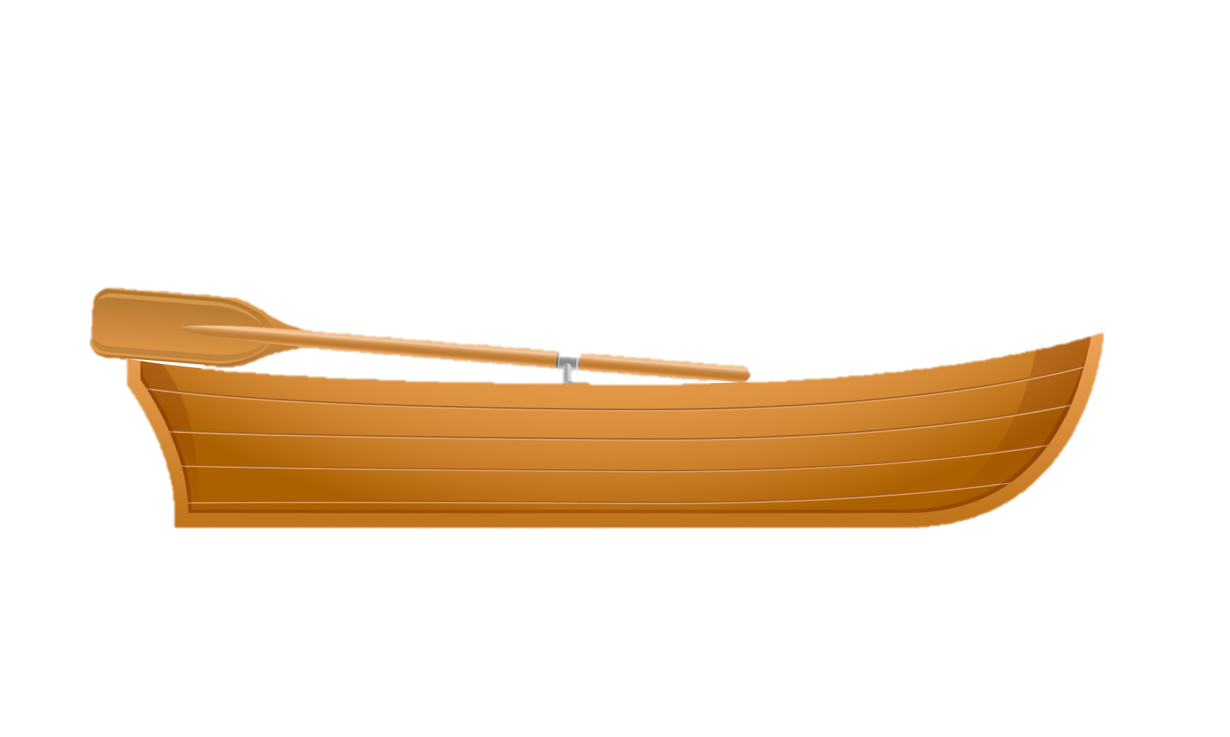
Интерактивная игра
«Кто плывет в лодке с Лунтиком?»
Цель: автоматизация звука [Л] предложениях

Slide 2

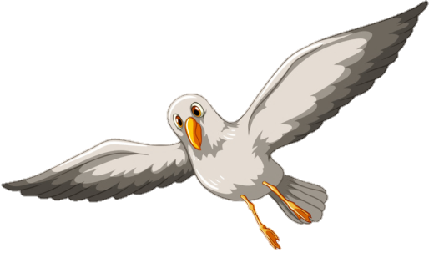


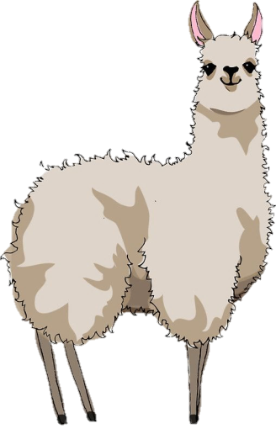

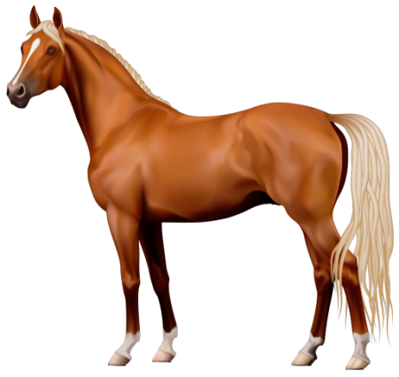

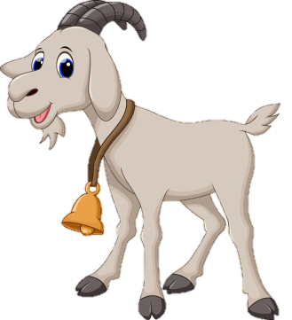
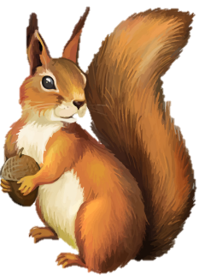
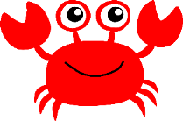
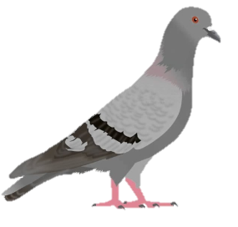


Чтобы Лунтику отправиться на другой берег к своей подруге Миле, ему нужно переплыть речку на лодке. Вместе с ним поплывут животные. Скажи, кто плывет в лодке с Лунтиком? «В лодке с Лунтиком плывет …»

Slide 3

Молодцы!!!

